Slide 1
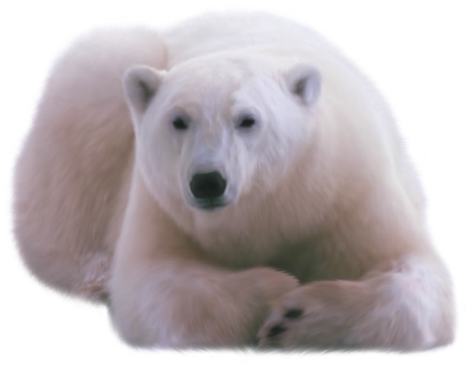
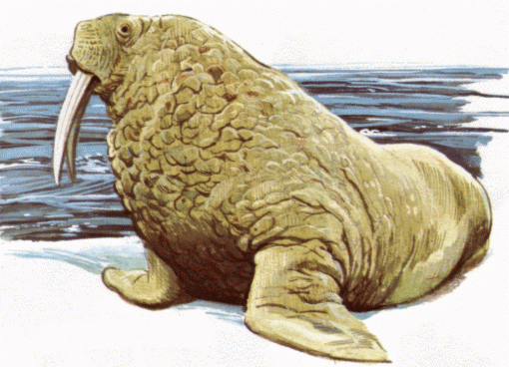
Зона арктических пустынь

Slide 2
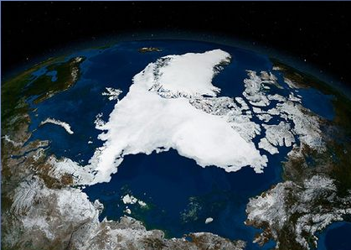
Вид из космоса

Slide 3
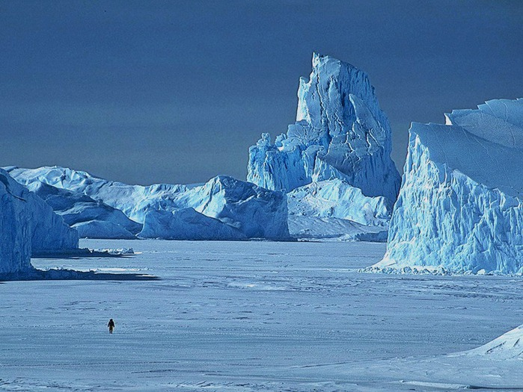
Арктика….От этого слова веет суровым холодом. Арктика – район Земли, примыкающий к Северному полюсу. Включает Северный Ледовитый океан с островами и прилегающие окраины материков.

Slide 4
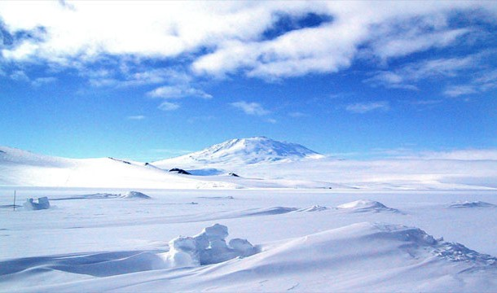
Зона арктических пустынь – ледяная зона.
Солнце в этих краях никогда не поднимается высоко над горизонтом. Его лучи скользят по поверхности земли и не нагревает её. Не только океан, но и острова покрыты ледяным панцирем.

Slide 5
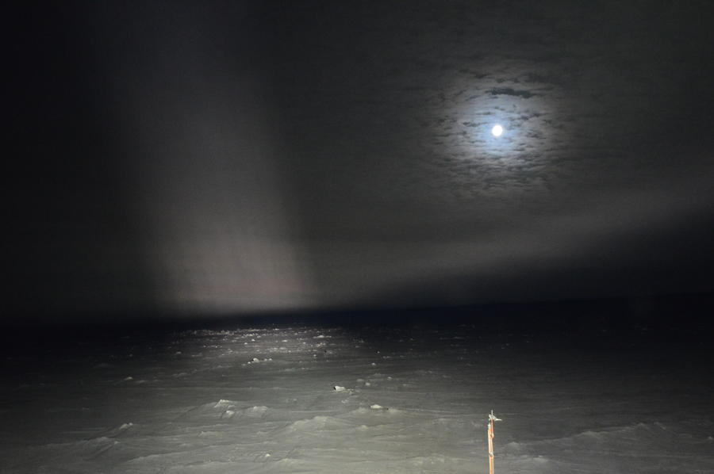
Зимой в ледяной зоне полярная ночь.
Несколько месяцев подряд солнце совсем не показывается- темнота.
В небе светит луна, мерцают звёзды.
Дуют сильные ветры, бушует пурга, t=-60.

Slide 6
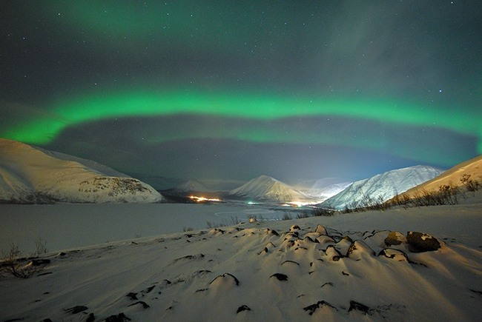
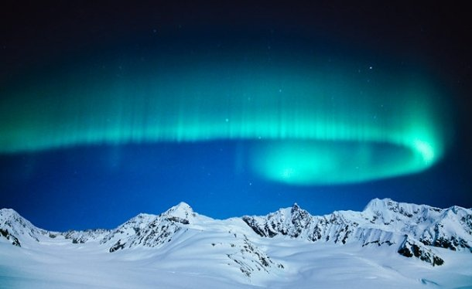
Иногда возникают удивительной красоты полярные сияния. Кажется, что в небе колышется разноцветный, переливающийся занавес.

Slide 7
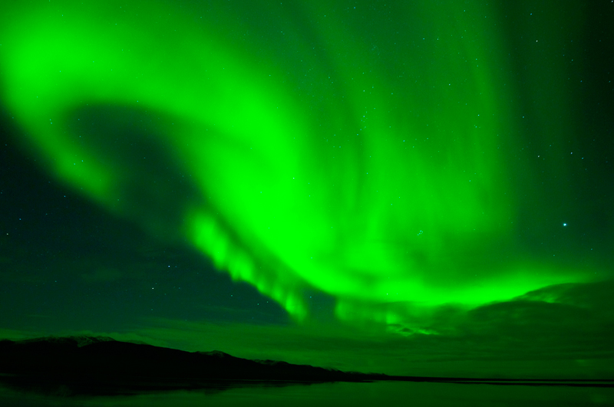
Северное сияние на о. Врангеля

Slide 8
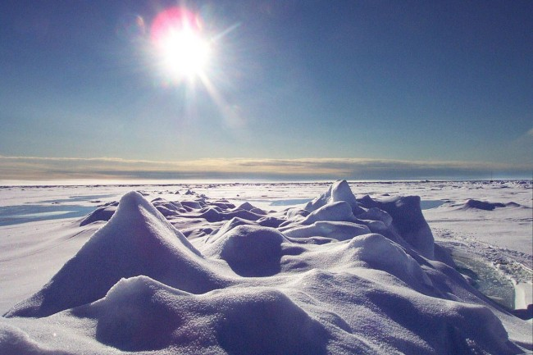
Летом наступает полярный день. Несколько месяцев круглые сутки светло. Но не тепло. Температура воздуха лишь на несколько градусов выше 0.

Slide 9
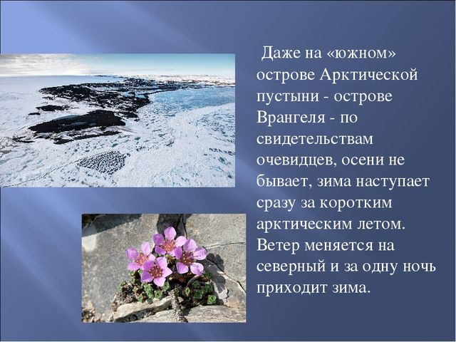

Slide 10
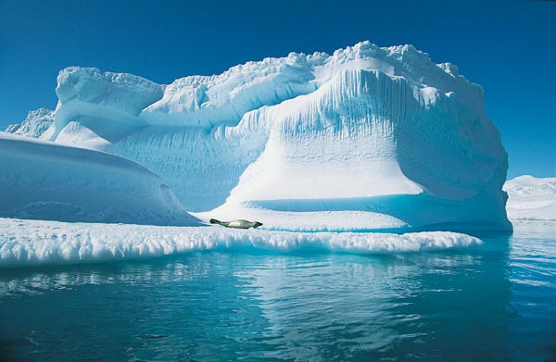
К жизни в условиях арктических пустынь приспособились немногие организмы. Растительный и животный мир очень скуден.

Slide 11
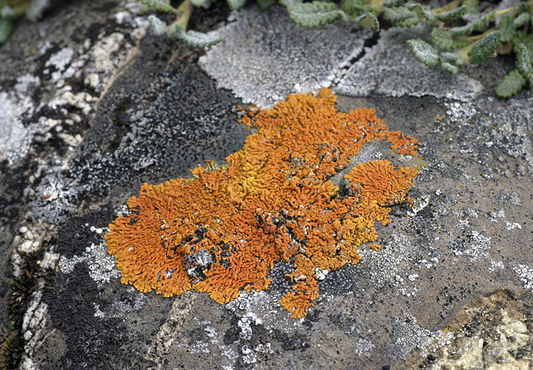
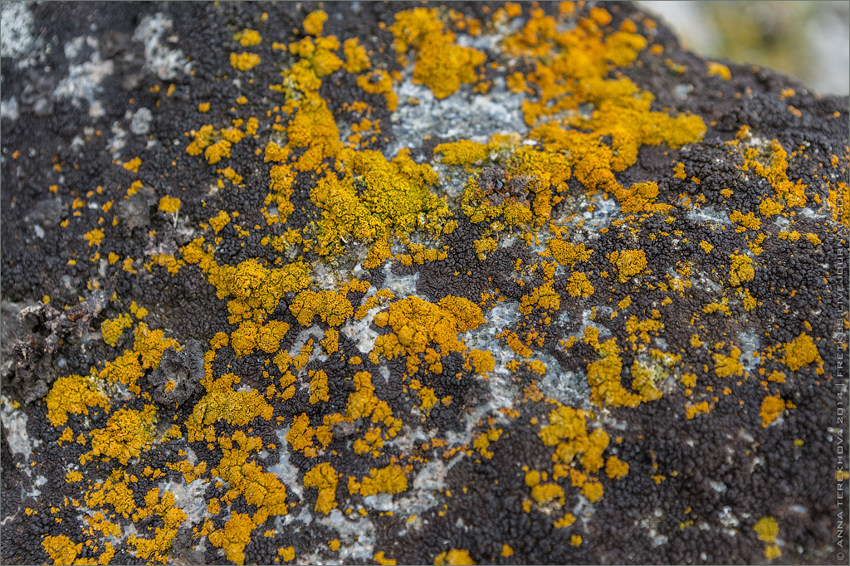
На островах прямо на камнях встречаются лишайники, они очень малы.

Slide 12
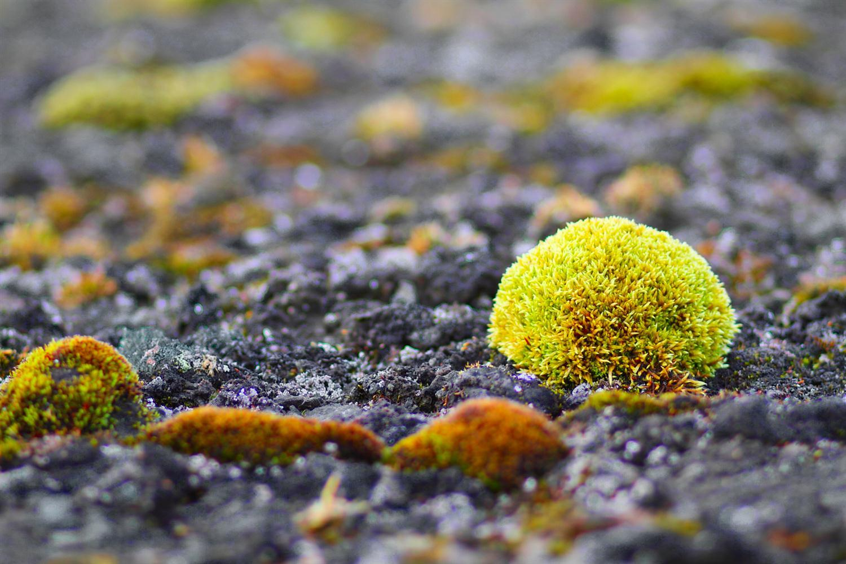
Кое-где растут мхи.
Иногда можно встретить моховые подушки.

Slide 13
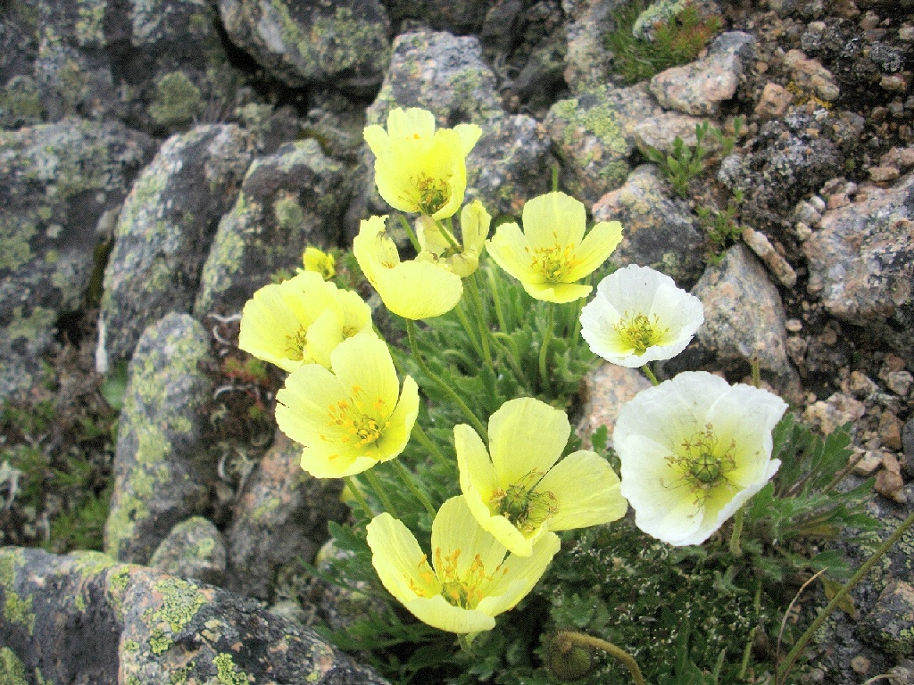
Среди цветов встречается полярный мак.

Slide 14
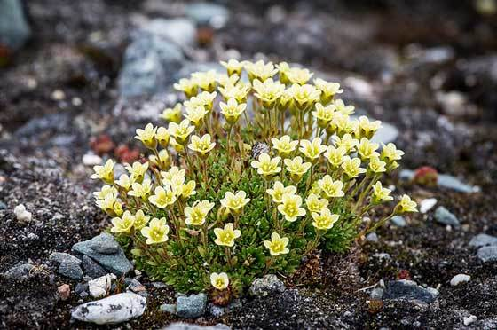
Растительный мир Арктики
Коротким летом на ещё не сошедшем снегу появляется камнеломка.

Slide 15
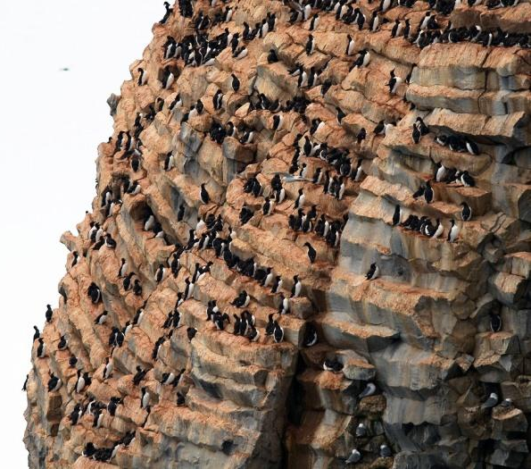
Животные арктической пустыни
Из животных в этих местах больше всего птиц. Летом на скалистых берегах собираются:
чайки, кайры, гагарки.
Их шумные скопления называют птичьими базарами.

Slide 16
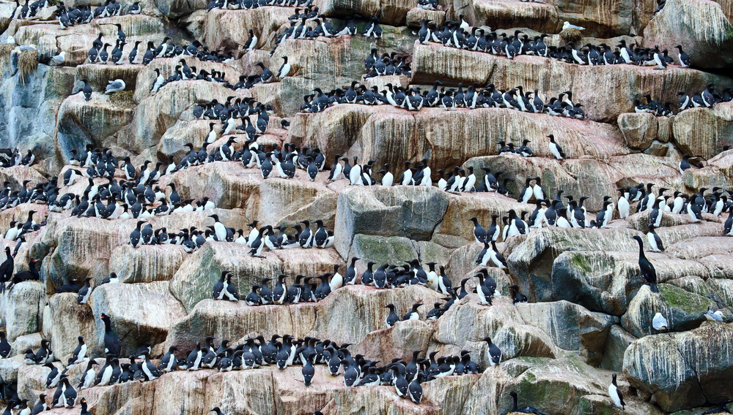
На отвесных скалах арктических островов селятся огромные колонии птиц, на которых скапливаются десятки и сотни тысяч особей.

Slide 17
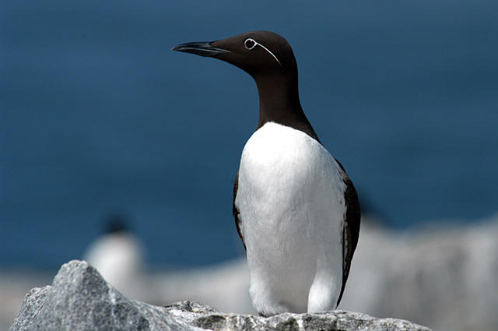
Птицы арктической пустыни. Кайра
Гнезда располагаются на скалах поблизости с бескрайними ледяными просторами.

Slide 18
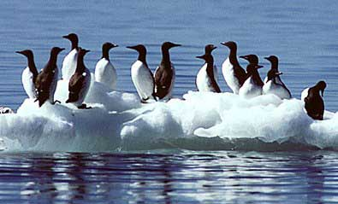
Птицы арктической пустыни
Охота проходит под водой. Кайры на 15-20 метров ныряют в глубину и ловят там рыбу. Основу рациона питания составляют треска, сельдь, мойва, песчанка, сайка. Помимо рыбы употребляет креветок, крабов, морских червей. За один полярный день эта птица употребляет 300 и более грамм пищи

Slide 19
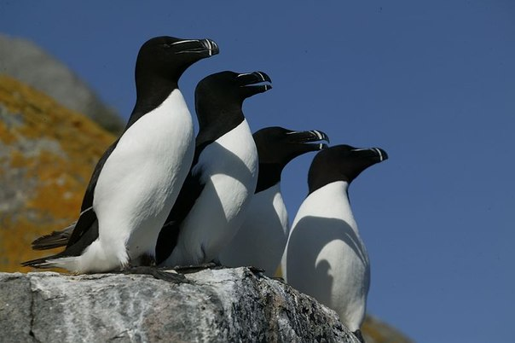
Гагарка

Slide 20
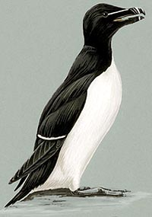
ГАГАРКА – относиться к морским птицам, в среднем вырастает до 50см, размах крыльев от 60 до 80 см. Клюв острый, приплюснутым с боков на нем несколько поперечных бороздок, одна из них окрашена в белый цвет.
Спина и голова окрашены в чёрный цвет, а живот и нижняя сторона крыльев — белые.
Отдыхая, гагарки любят часами стоять неподвижно на скалах.
Они молчаливы, их хриплый голос можно слышать только в случае опасности, этот крик напоминает «коррр».
Тогда птицы погружаются под воду и выныривают на большом расстоянии от места погружения. Если посадить гагарку на ровную землю, то птицы даже не пытаются взлететь.

Slide 21
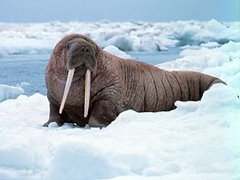
Животные арктических пустынь – в основном, представители моря. Здесь распространены ластоногие: моржи, тюлени, морские слоны. Хозяином зоны по праву можно назвать белого медведя.

Slide 22
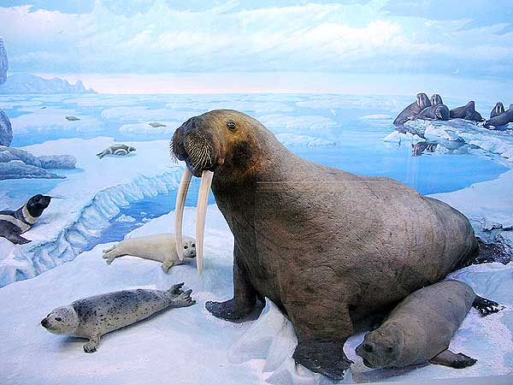
Моржи.
Самая отличительная черта - бивни (верхние клыки), они далеко выступают изо рта, направлены вниз. Вес одного бивня достигает 4-х килограмм, длина - до 102 см. Бивни, главным образом, служат для добывания пищи. Однако, это также и мощное средство защиты: даже белые медведи не рискуют нападать на взрослого моржа. Помогают бивни и при вылезании на лед, служа своеобразной крепкой опорой.

Slide 23
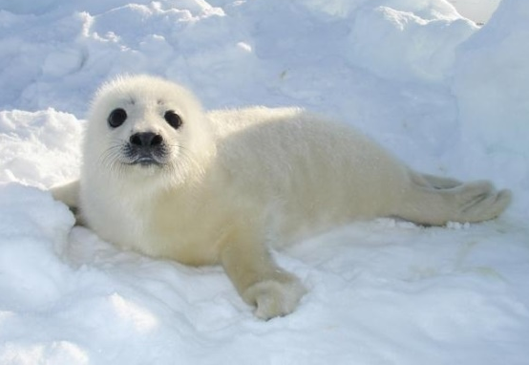
Тюлени
Хищные животные, приспособленные
к жизни в море. Охотятся на рыб, головоногих моллюсков и рачков; корм ищут на мелководье; взрослым особям требуется 5 кг корма в день.

Slide 24
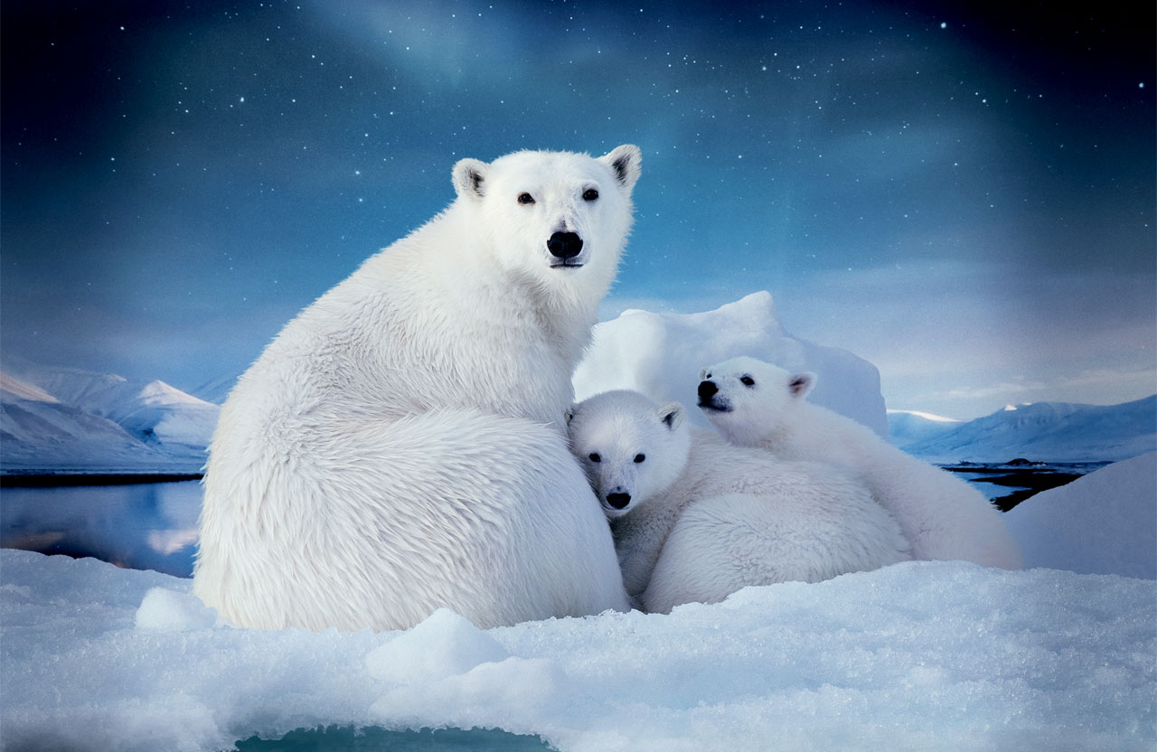
Белый медведь
Белый медведь самый крупный хищник. Его длина достигает 3 м, масса до 1 т. Обычно самцы весят 400-450 кг; длина тела 200-250см. Самки заметно мельче, их вес всего около 300 кг. Белый медведь занесен в Красную книгу России. Охота на него запрещена.

Slide 25
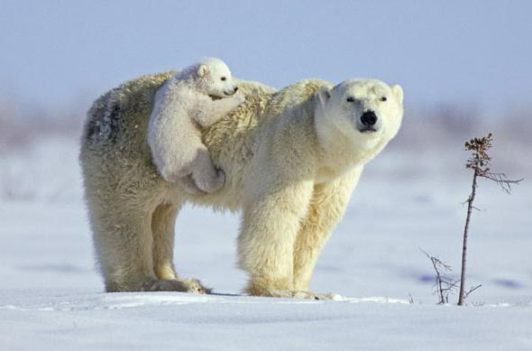
Белый медведь
Если взрослый белый медведь встанет в полный рост и поднимет передние лапы вверх, то легко достанет до подоконника второго этажа блочного дома! Несмотря на такие размеры, белые мишки быстры и ловки на суше, а в воде легко и далеко плавают.

Slide 26
Полярный медведь обладает несравнимой устойчивостью к холоду. Густой и длинный мех белого медведя хорошо сохраняет тепло. Белизна шерсти помогает медведю охотиться невидимкой. Медведи даже прячут свой черный нос, в то время как подкрадываются к жертве.
Кстати, у белого медведя не только нос, но и вся кожа под шерстью чёрного цвета! Отлично сохраняет тепло и подкожный слой жира, достигающий с наступлением зимы 10 см в толщину.
Без него мишки не смогли бы проплывать по 30 км в ледяной арктической воде!

Slide 27
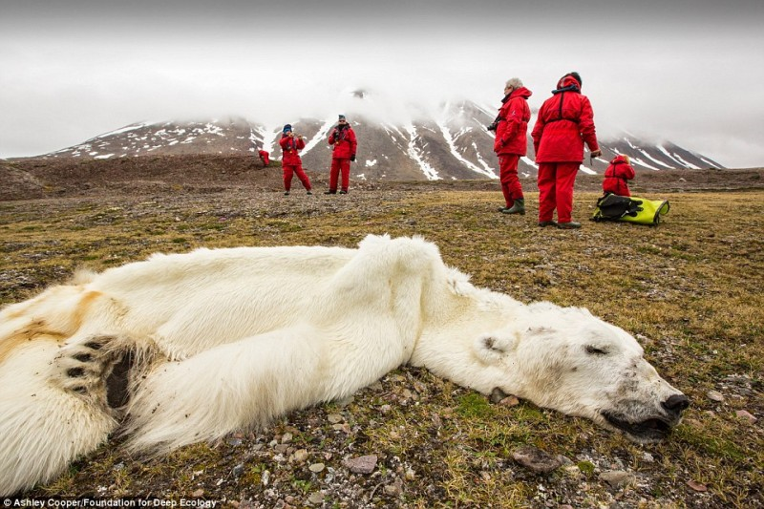
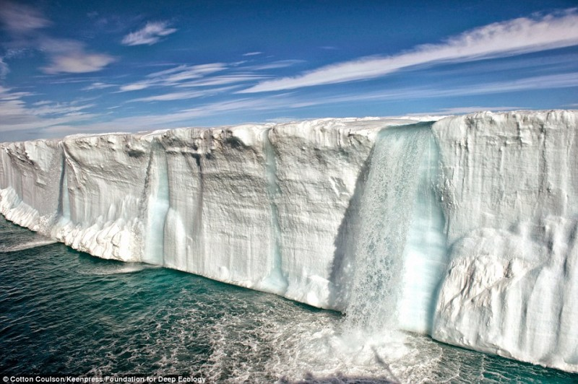

Проблемы Арктики
Программа ООН по окружающей среде (ЮНЕП) выделяет следующие основные экологические проблемы Арктического региона: *изменение климата и таяние арктических льдов
*загрязнение вод северных морей стоками нефти и химических соединений, а так же морским транспортом
*сокращение популяции арктических животных и изменение их среды обитания

Slide 28
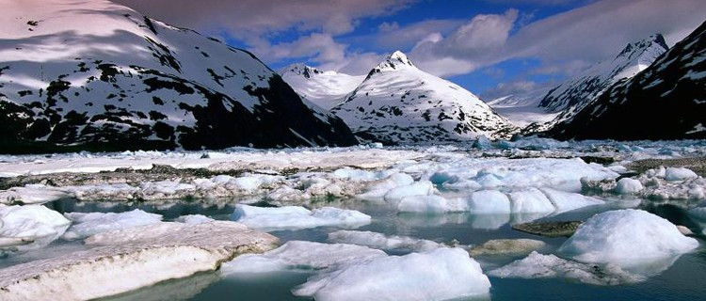
Заповедник «Остров Врангеля»
Этот арктический остров расположен между Восточно- Сибирским и Чукотским морями. Он назван в честь полярного исследователя
Ф.П. Врангеля. На остров Врангеля приходят медведицы из разных уголков Арктики. Каждый год на острове насчитывают от 250 до 400 берлог, в которых у медведиц появляются на свет малыши. Поэтому остров Врангеля называют «родильным домом» белых медведей.

Slide 29
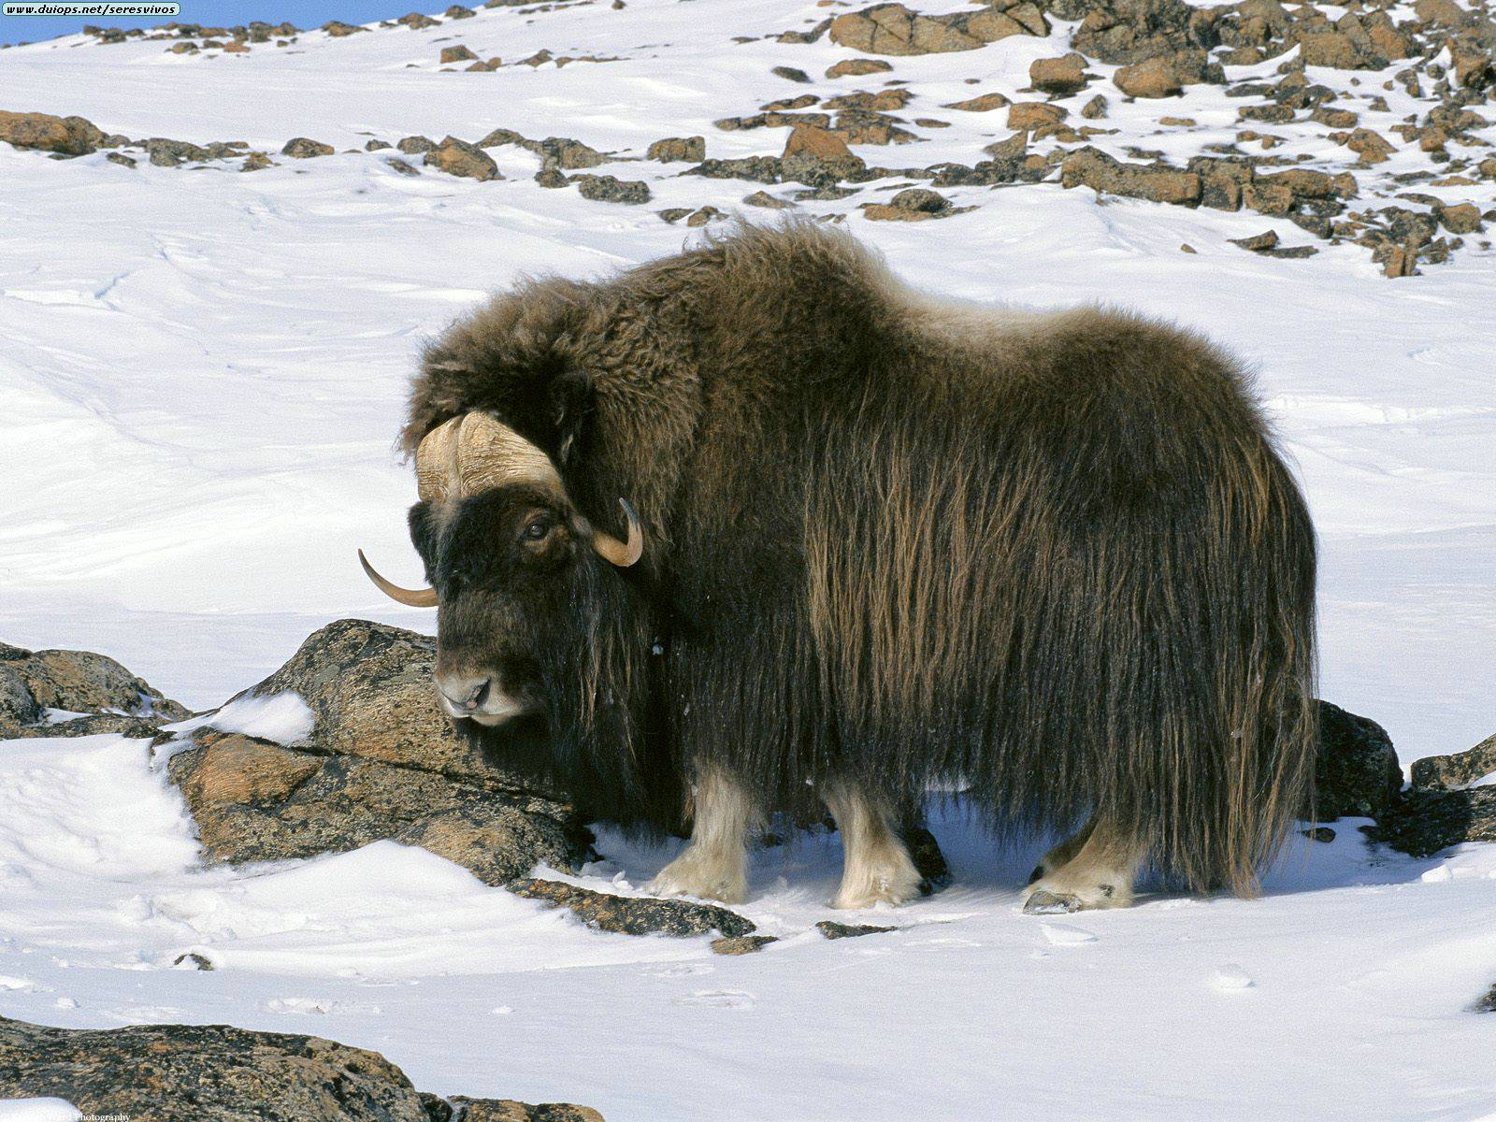
Заповедник «Остров Врангеля»
Одно из удивительных животных заповедника овцебык. Этот зверь в далёком прошлом обитал на территории нашей страны, но потом исчез. Он сохранился в Северной Америке. И сейчас учёные решили снова поселить его у нас на острове Врангеля.

Slide 30
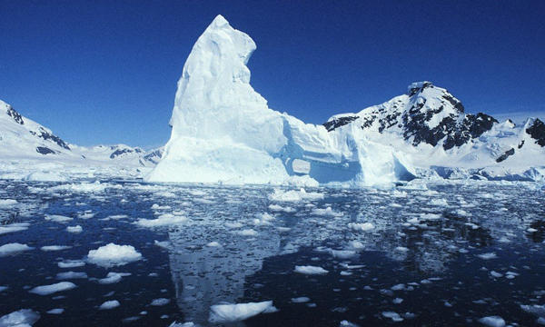
Спасибо
за внимание!

